Slide 1
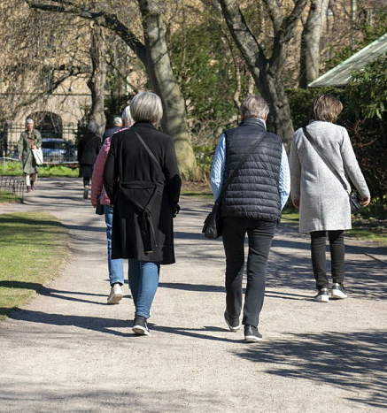
Västra Götalandsregionens folkhälsoarbete
Uppdaterat 2026-06-01

Slide 2




Visionen om det goda livet – en attraktiv och hållbar region
Västra Götalandsregionens samhällsuppdrag kopplat till folkhälsa
HÄLSO- OCH SJUKVÅRD
REGIONAL UTVECKLING
KULTUR
KOLLEKTIVTRAFIK
Strategi för omställningen i VG 2023–2027
Nära vård – förbyggande arbete behöver stärkas
Regional utvecklings-strategi för Västra Götaland 2021–2030
Bygga kompetens
Öka inkludering – framtidsrusta barn och unga
Knyta samman
Västra Götalands kulturstrategi och kulturplan 2024–2027
Vidgat deltagande
Trafikförsörjnings-program 2026–2029
God geografisk tillgänglighet
Kollektivtrafiken ska vara enkel, trygg och inkluderande
Notes:
Övriga måldokument för VGR:
Strategi för omställningen av hälso- och sjukvården i Västra Götalandsregionen 2023-2027, med tillhörande genomförandeplan. I genomförandeplanen anges under delområde nära vård, att det förebyggande arbetet behöver stärkas för att motverka skillnader i livsvillkor och på så sätt förbättra invånarnas hälsa.
Regional utvecklingsstrategi för Västra Götaland 2021 – 2030
Västra Götalands kulturstrategi och kulturplan 2024–2027
Trafikförsörjningsprogram 2026–2029 tar upp följande områden
god geografisk tillgänglighet där invånarna ges möjlighet att ta del av kollektivtrafiken utifrån olika geografiska förutsättningar
kollektivtrafiken ska vara enkel, trygg och inkluderande

Slide 3
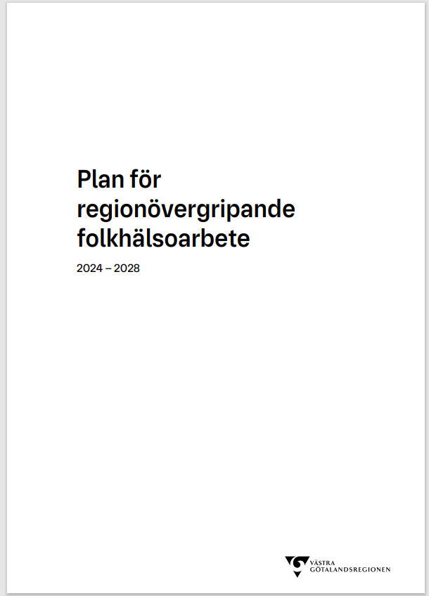
Plan för regionövergripande folkhälsoarbete
Beslutad av strategiska hälso- och sjukvårdsnämnden
Planen beskriver
  organisering av folkhälsoarbetet
  utvecklingen mot ett sammanhållet regionövergripande folkhälsoarbete
  hur det regionala arbetet omhändertar nationella och regionala mål
  Plan för regionövergripande folkhälsoarbete 2024-2028.pdf
Notes:
Planen beskriver:
hur VGR:s regionövergripande folkhälsoarbete är organiserat
utvecklingen mot ett mer sammanhållet regionövergripande folkhälsoarbete
hur det regionövergripande folkhälsoarbetet omhändertas utifrån det nationella folkhälsomålet, åtta målområden och regionala måldokument

Slide 4
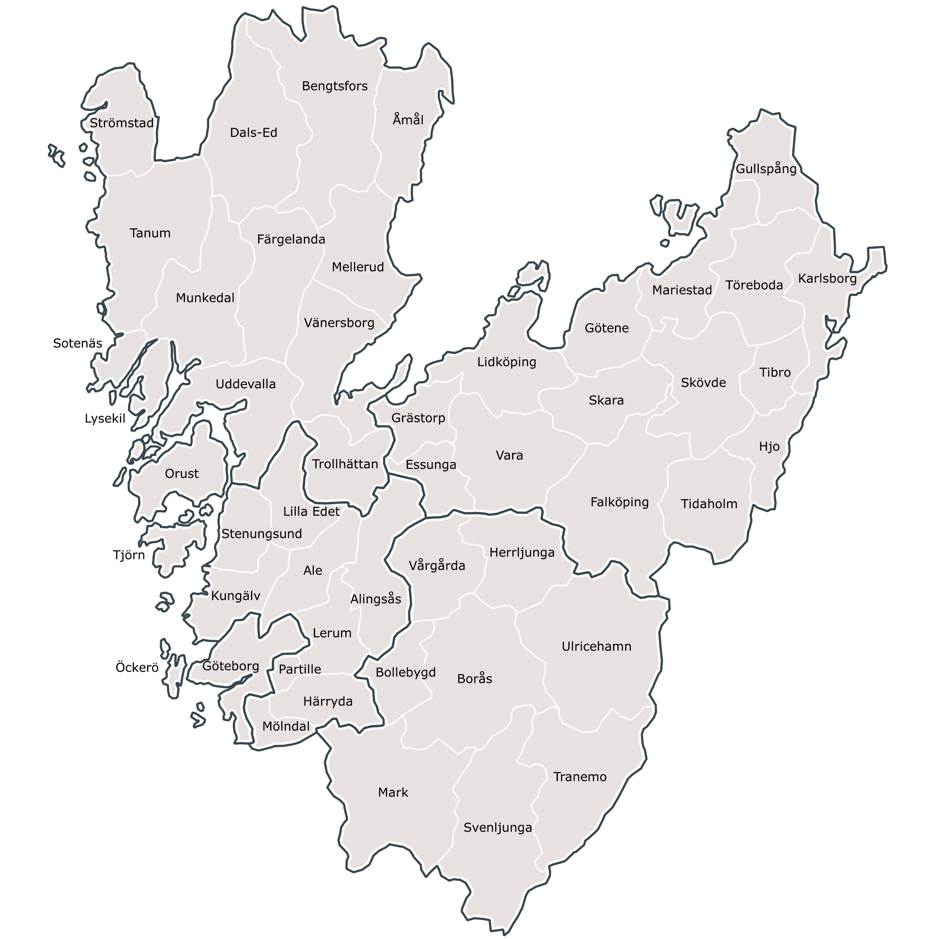
De delregionala nämndernas folkhälsouppdrag
Förbättra livsvillkor
och levnadsvanor
Dialog med kommuner, intresseorganisationer och civila samhället
Folkhälsoavtal med kommuner
Fokus på barn och ungdomars psykiska hälsa
Notes:
De delregionala nämnderna
verkar för en förbättring av befolkningens livsvillkor och levnadsvanor i samverkan med bland annat kommuner och civila samhället
ansvarar för dialog med kommuner, intresseorganisationer och civila samhället
ingår folkhälsoavtal med kommuner
har särskilt fokus på barn och ungdomars psykiska hälsa.
Delregionala nämnder
Göteborg – 1 kommun med fyra stadsområden
Delregional nämnd Norra – 14 kommuner
Delregional nämnd Södra – 8 kommuner
Delregional nämnd Västra – 11 kommuner
Delregional nämnd Östra – 15 kommuner

Slide 5
Samverkan om lokalt folkhälsoarbete
Samverkansavtalen utgör basen i folkhälsoarbetet
  Har funnits sedan regionen bildades 1999
Likalydande avtal med samtliga kommuner i Västra Götaland från och med 2026
Avtalen avser strategiskt folkhälsoarbete som:
  förbättrar folkhälsan generellt
  bidrar till förutsättningar
  för god och jämlik hälsa
  är hälsofrämjande och förebyggande
  är långsiktigt och utgår från förutsättningar och behov
Notes:
Basen i VGR:s folkhälsoarbete är de samverkansavtal som finns med alla kommuner i Västra Götaland.
Folkhälsoavtalen har funnits sedan regionen bildades 1999
Likalydande avtal med samtliga kommuner i Västra Götaland från och med 2026
Avtalen avser strategiskt folkhälsoarbete som ska:
förbättra folkhälsan generellt och bidra till att hela befolkningen ges förutsättningar för en god och jämlik hälsa
omfatta hälsofrämjande och/eller tidigt förebyggande insatser
vara långsiktigt och utgå från lokala förutsättningar och befolkningens behov

Slide 6
VGR:s inriktning i det lokala folkhälsoarbetet
Förbättrade livsvillkor och levnadsvanor
Minskad ojämlikhet i hälsa
Fortsatt arbete med fullföljda studier, psykisk hälsa, ofrivillig ensamhet, suicidprevention
Hälsofrämjande arbete kring levnadsvanor
Fem fokusområden följs upp
  Goda och trygga uppväxtvillkor inkl. fullföljda studier
  Levnadsvanor och närmiljö
  Tillit, inkludering och närmiljö
  God psykisk hälsa
  Hälsosamt åldrande
Notes:
Från avtalet om de delregionala nämndernas inriktning:
De delregionala nämndernas (DRN) inriktning under avtalsperioden utifrån regionala styrdokument som till exempel regionfullmäktiges budget, DRN:s reglemente och regional utvecklingsstrategi för Västra Götaland 2021–2030, är att verka för en förbättring av befolkningens livsvillkor och levnadsvanor. Ojämlikheten i hälsa bland befolkningen på grund av socioekonomiska förhållanden ska minska genom ökat fokus på det förebyggande arbetet och samarbete med olika aktörer. Fortsatt utveckling behöver ske i arbetet med fullföljda studier, psykisk hälsa med fokus på barn/unga och äldre, ofrivillig ensamhet och suicidprevention. Ett hälsofrämjande arbete behöver bedrivas för att stödja hälsosamma levnadsvanor kopplat till kost, fysisk aktivitet, alkohol och tobak.

